Slide 1
Frontières et risques maritimes en Manche et Mer du Nord
Tristan Lecoq
Juin 2020

Slide 2
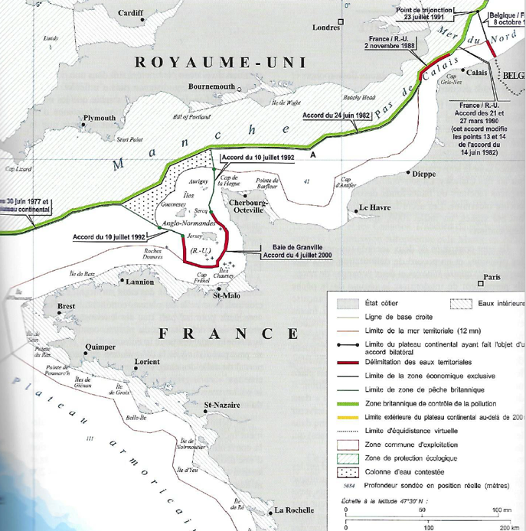
La Manche : un enchevêtrement de territoires
Atlas géopolitique des espaces maritimes. D. Ortolland, J-P Pirat, Technip, Paris, 2008.

Slide 3
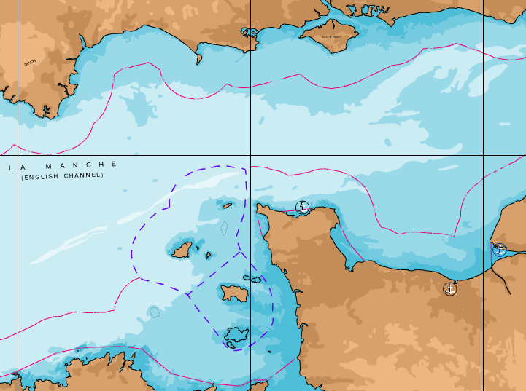
Les eaux territoriales dans le secteur des îles anglo-normandes

Slide 4
http://www.crpbn.fr/wp-content/uploads/2013/11/LimitesetAccordP%C3%AAche_IlesAngloNormandes_Zone-Lib_v2_Legende.jpg

Slide 5
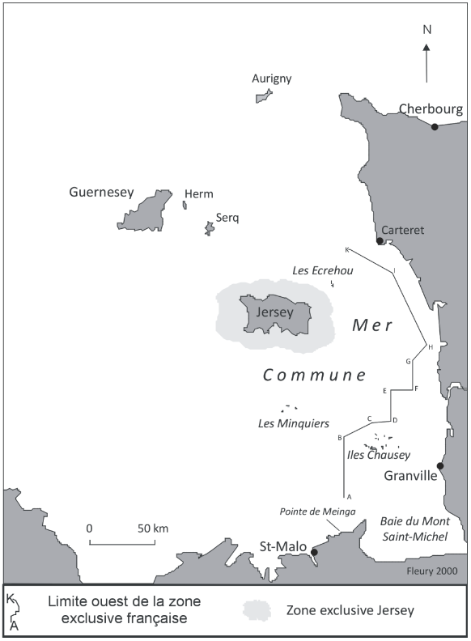
Les accords de la Baie de Granville, 1839
Trois zones sont déterminées
Une bande de trois milles de large exclusivement réservée aux pêcheurs de l’île
La zone entre le continent et la ligne A-K est dévolue aux seuls pêcheurs français
La Mer commune est ouverte aux pêcheurs français et jersiais. Appellation qui fait référence au principe énoncé dans le code de Justinien de 529 de res communis
https://hal.archives-ouvertes.fr/halshs-00640641/document

Slide 6
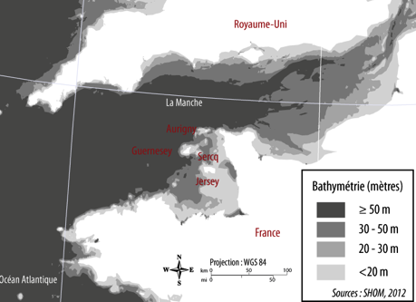
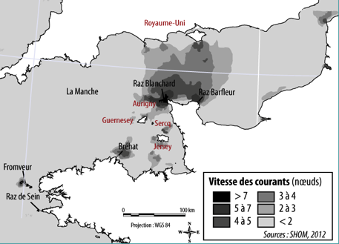
Des conditions de navigation difficiles
Des courants parmi les plus forts du monde
Une profondeur limitée notamment dans le pas de Calais
http://www.vigipol.org/le-risque-de-pollution-maritime/des-conditions-de-navigation-difficiles.html

Slide 7
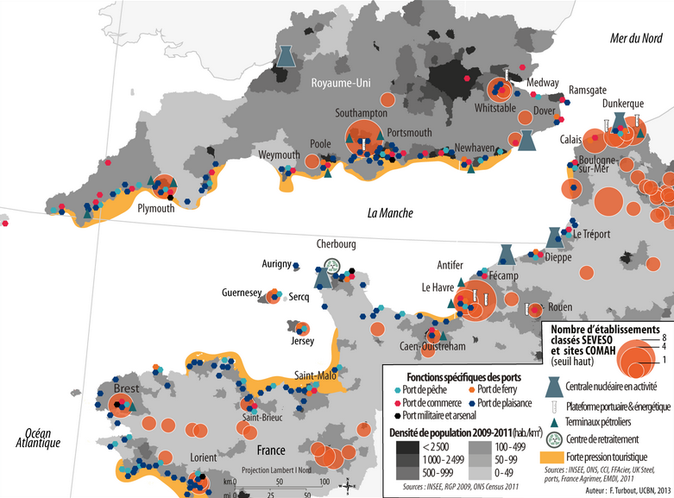
Des littoraux à la fois vulnérables et sources de risques
http://www.vigipol.org/le-risque-de-pollution-maritime/des-littoraux-vulnerables.html

Slide 8
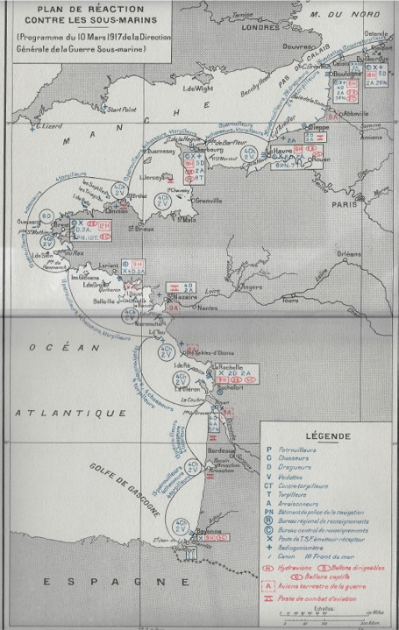
Plan de réaction contre les sous-marins (DGGSM mars1917) in Collectif La guerre navale racontée par nos amiraux Paris, Schwarz 1920-1930

Slide 9
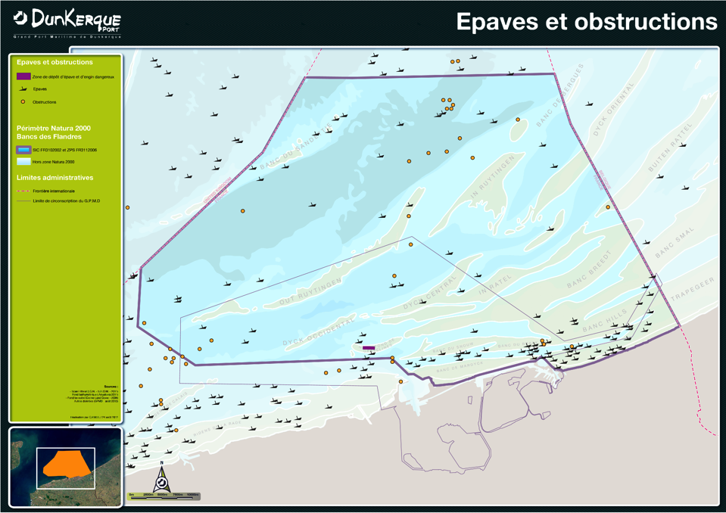

Slide 10
site www.marinetraffic.com 1er juin 2020

Slide 11
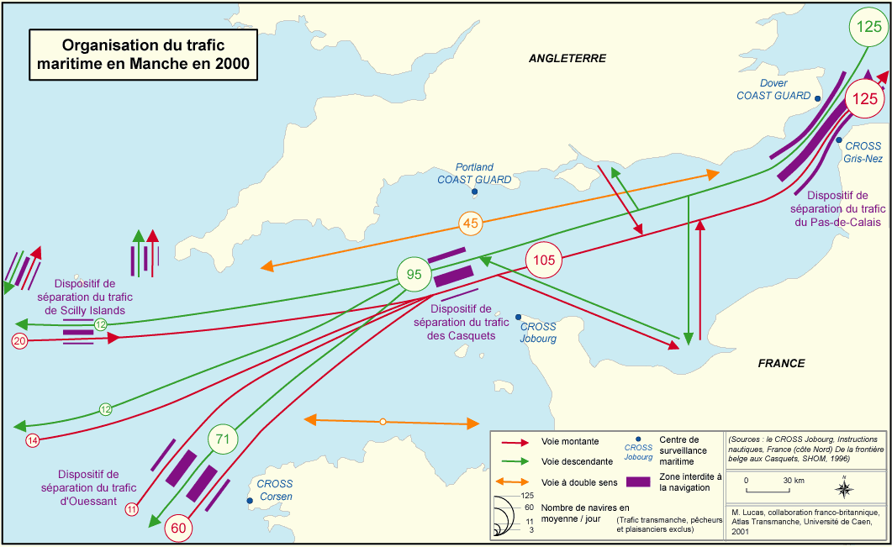
Les dispositifs de séparation des trafics dans la Manche
http://atlas-transmanche.certic.unicaen.fr/fr/page-255.html

Slide 12
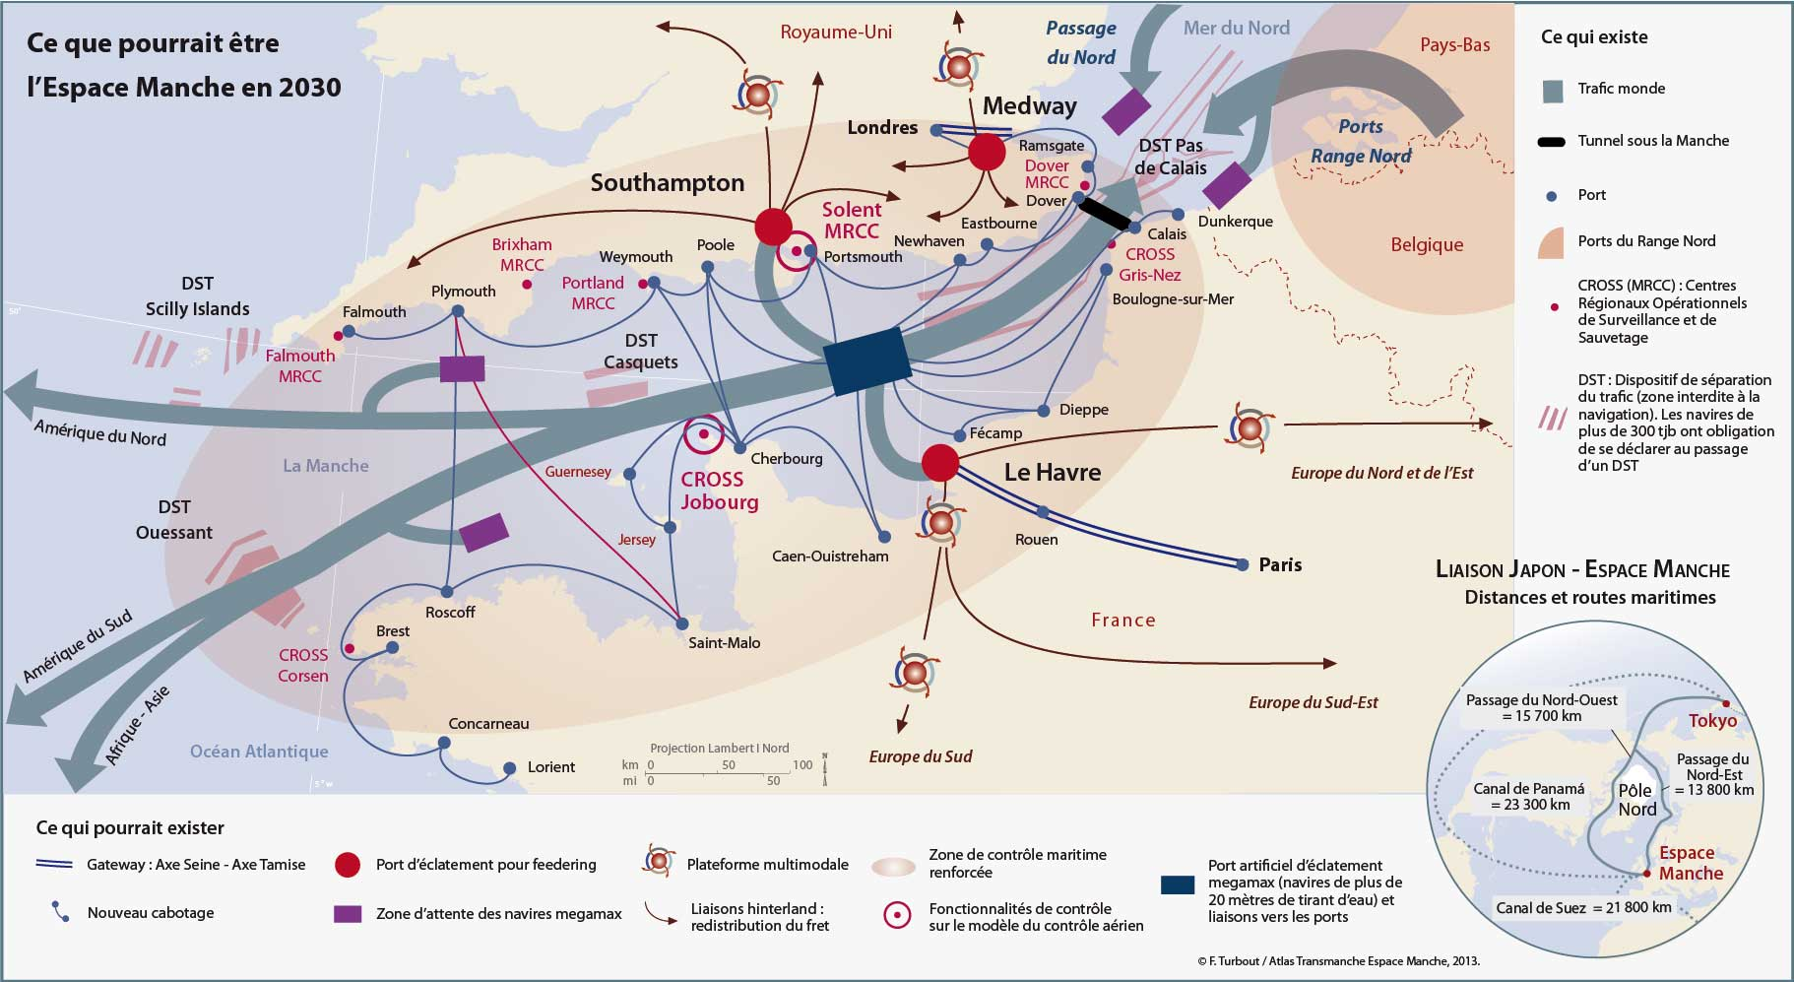
Une vison prospective de l’espace trans-manche en 2030
https://atlas-transmanche.certic.unicaen.fr/fr/page-443.html

